Slide 1
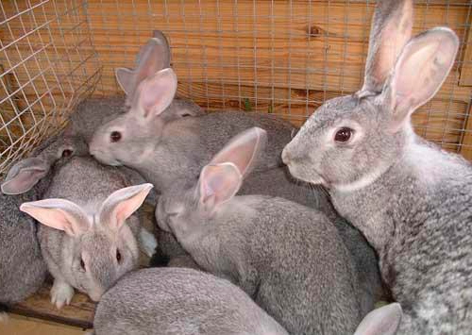
Інвазійні хвороби сільськогосподарських тварин

Slide 2
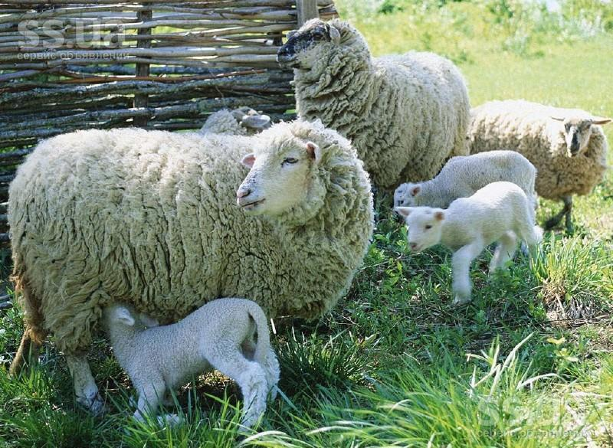
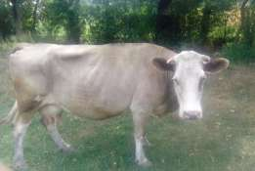
Інвазія
Інвазія — (від лат. invasio — вторгнення, напад) — це процес зараження тварини або людини одним чи кількома паразитами з подальшим розвитком біологічних відносин «паразит — живитель».
Залежно від характеру біологічних відносин (резистентності та віку живителя, патогенності і специфічності збудника й ін.) можливі такі види інвазії.

Slide 3
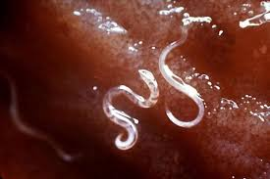
Паразитоносійство
Інвазійна хвороба — захворювання, що розвивається після вторгнення зоопаразитів, які спричинюють розвиток клінічних ознак з гострим, підгострим або хронічним перебігом, що потребує лікування.
Паразитоносійство — стан, що розвивається після вторгнення зоопаразитів із розвитком динамічної біологічної рівноваги між паразитом і живителем без клінічного прояву захворювання, однак живитель може бути джерелом інвазії.

Slide 4
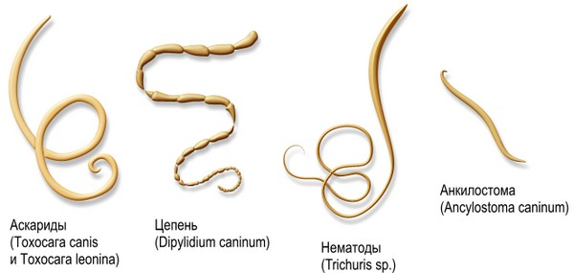
Види

Slide 5
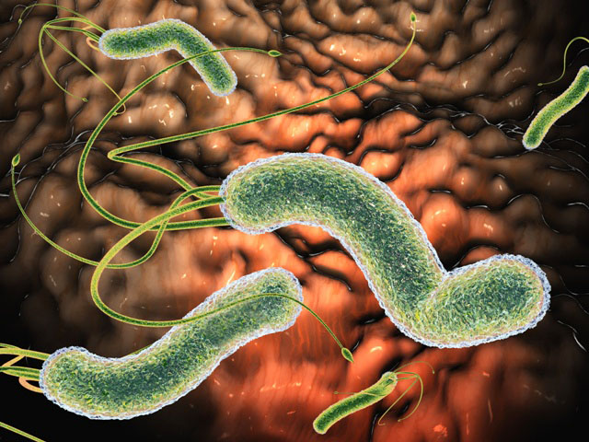

Slide 6
Номенклатура інвазійних хвороб
Нині існує уніфікована номенклатура інвазійних хвороб, запропонована російськими вченими К.І. Скрябіним та P.С. Шульцом. Вона грунтується на зоологічній назві роду збудників, причому до кореня слова латинської назви додають суфікс «оз» або «льоз». Назва збудника, як відомо, включає родову та видову назви. Наприклад: Eimeria — назва інвазії еймеріоз, Thoxoplasma gondii — токсоплазмоз, Moniesia expansa — монієзіоз, Fasciola hepatica — фасціольоз, Trichinella spiralis — трихінельоз та ін. Коли збудник або кілька видів збудників є паразитами одного роду, то назву інвазії прийнято давати в однині.

Slide 7
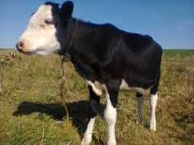

Slide 8
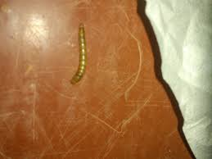
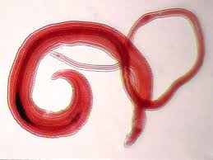
При необхідності зберігають також групові назви інвазійних хвороб у множині. Це залежить від назви родини, підряду, ряду, класу. Наприклад, родина Babesiidae — бабезіїдози, ряд Coccidiida — кокцидіїдози, підряд Ascaridata — аскаридатози, клас Cestoda — цестодози.

Slide 9
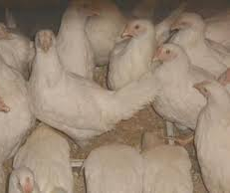
Особливі форми
Серед гельмінтозів є захворювання, які спричиняються личинковою стадією цестод. Їх називають за назвою ларвоцист. Наприклад, Cysticercus цистицеркоз, Cenurus — ценуроз.

Slide 10
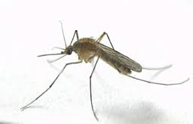
Джерела і шляхи зараження тварин інвазійними хворобами.
Джерелом інвазії в природі є хворі тварини, люди або паразитоносії, а також проміжні хазяїни, які виділяють навколишнє середовище яйця або личинки паразитів.
В організм дефінітивного хазяїна збудник інвазійних хвороб попадають пасивно з кормом, водою або другими шляхами (яйця, аскарид, личинки овода травняка), і активно, коли личинки паразитів самі проникають через шкіру тварин або за допомогою кровосисних комах.

Slide 11
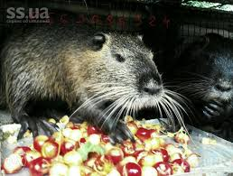
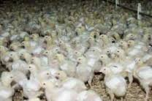
Основні шляхи зараження тварин:
1.Аліментарний – зародки паразитів пасивно потрапляють через рот у шлунково-кишковий тракт хазяїна з кормом, водою, проміжними хазяїнами, а потім проникають у місця локалізації (овід-травняк, гельмінти)
2.Контактний – збудник передається при спільному утриманні хворих і здорових тварин через предмети догляду (короста, вошивість)

Slide 12
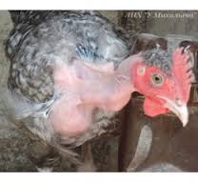
Основні шляхи зараження тварин
3.Перкутаний – активне проникнення через уражену шкіру личинок анкілостоматид, рабдитад, буностом, підшкірних оводів, інокуляція кровосисними членистоногими гемоспоридій, личинок онхоцерків, сетарій, парафілярій.
4.Через носові ходи і очі тварини інвазуються естрозом, телязіозом.

Slide 13
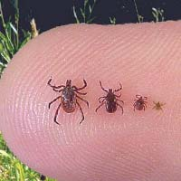
Основні шляхи зараження тварин
5.Внутрішньоутробний личинки неоскарид, токсокар проникають через плаценту з організму матері в тіло плода.
6.Трансоваріальний – спостерігається у іксодових кліщів, які є дефінітивними хазяїнами бабезіїд і характеризується передачею зародка від одного до слідуючого покоління через яйце.

Slide 14
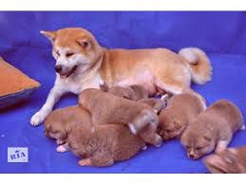
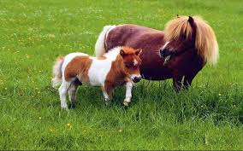
Основні шляхи зараження тварин
7.Зараження з молоком матері заражається цуценята токсокорозом, телята – неоскаріозом.
8.Статевим шляхом (парувальна хвороба коней, трихомоноз)
9.Зараження статевозрілими паразитами – хижаки при годівлі цуценят відригують корм і заражають токсокарозом

Slide 15
Міграція, локалізація і фіксація паразитів в організмі хазяїна.
У паразитів спостерігається просвітна та тканева міграція до свого міста локалізація.
1.Просвітна – коли паразити йдуть по кишечній трубі, кровоносним судинам, воно буває :
1.1ретроградна – коли паразити йдуть проти току хімусу, і крові (парамфістоми, деляфондії).
1.2Проградна за током вмісту того чи іншого органу (аскариди, гострики, личинки оводів).

Slide 16
Тканева – паразити мігрують в тканинах органів, вона буває:
2.1мала тканева міграція – (гемонхи)
2.2велика циклічна міграція – паразит приходить до початкового міста відправлення (ентеро – гемато- пульпо- ентерально у аскарид)
2.3 метациклічна – коли паразити не доходять до того міста звідки вони пішли (ентеро – лімфо – пульмональна – у диктіоскаул, метастронгілід).
2.4.екстраметациклічна – коли паразити мігруючи метациклічно, проникають сечово-статеві органи (діоктофіли), (ентеро-перетонео-гепаио-ренальна міграція).
2.5. дермо-вісцеральна міграція – коли міграція паразитів починається проникнення через шкіру тварин (дермо-пульмо-гематовісцеральна міграція), (дермо-вісцерально-дермальна міграція у сетарій, онхоцерків).

Slide 17
Фіксація
Фіксація – це постійне або тимчасове прикріплення паразиту до тканини того чи іншого органу, а прикріплення паразита це один із способів фіксації. (зворотня і не зворотня).
Механізм фіксації:
1)присмоктування (присоски)
2)защемлення (ботрії)
3)зачеплення (шипи)
4)занурення (шипи)
5)приклеювання
6)приживання (езофагостоми)
7)за допомогою захоплення ротовою капсулою тканин (хабертія)

Slide 18
